Slide 1


El Hospital Mexicano 2030
Sustentable

Slide 2
2030
EL HOSPITAL
El Arquitecto y La Arquitecta mas inter disciplina
Actualización y Desarrollo Profesional Continuo
“CONSTRUIR” Un proyecto integral en afinidad con su entorno….
Conocerlo - Potenciarlo - Evitar Impactos Negativos.
Objetivo.- lograr alto nivel de bienestar con el menor uso posible de energía.
HIDRÓSFERA: aguas freáticas, captación, ahorro, tratamiento y reciclaje de agua
GEÓSFERA: estudios de suelo, tratamiento de escombros, geotérmica
ATMOSFERA: calidad de aire, ventilación natural, iluminación, acústica
SOCIO ECONÓMICO: educación, equidad, bienestar
ENERGÍA: ahorro energético y uso de energías renovables

Slide 3
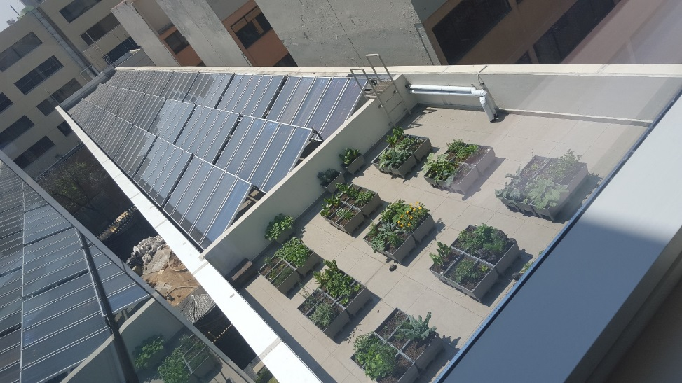
Identidad
Inversión Publica/ Inversión Privada/ Inversión Publica – Privada
Identidad en la Edificación

Slide 4
BIO CLIMATICA
APLICADA
COSTO BENEFICIO
PLANEACIÓN, EVALUACIÓN, DIAGNOSTICO Y ESTRATEGIAS
1.- Elección de Materiales de Construcción ($1´300,000 año)
2.- Precalentamiento del Agua ($783,000 año)
3.- Captación de Agua de lluvia (30% del requerimiento)
4.- Reutilizar el Agua una vez ($174,000 año)
5.- Reducir en 25% área de ventanas 10% de consumo de energía
6.- Invertir en paneles solares fotovoltaicos $8´705 = $104´460 v util
7.- Uso de tecnologías pasivas como Geotermia ahorros de un 70%
8.-Protecciones solares con vegetación natural /climatización artificial

Slide 5
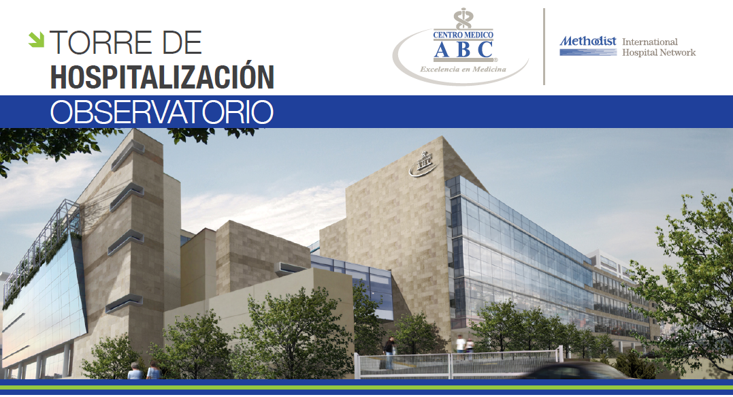
SISTEMA DE
AHORRO DE
ENERGÍA
Sistema BMS
Iluminación exterior de celdas solares
Planta de tratamiento de aguas negras
Paneles solares para precalentamiento de agua
Sistema Douvent
Iluminación led
Separación de aguas
Áreas verdes

Slide 6
SISTEMA DE
AHORRO DE
ENERGÍA
APLICACIÓN
Equipado con un sistema de gestión BMS (Building Management System) que controla y monitorea los sistemas contra incendio, aire acondicionado, bombeo e iluminación, optimizando el desempeño y funcionamiento de los equipos, aumentando su tiempo de vida y promoviendo el ahorro en el consumo de energía y combustibles.
Iluminación exterior con foto celdas para el control de encendido y de acuerdo a la luz natural.
Planta de tratamiento de aguas negras diseñada para reutilizar el agua tratada para el 100% del consumo de los WC de todo el complejo, logrando un ahorro del 30% del gasto total de agua.
Sistema hidráulico equipado con paneles solares para el pre-calentamiento de agua, elevando la temperatura del agua hasta los 50°C, lo requerido para el servicio. Ahorro en el consumo de combustibles y reducción de los contaminantes por combustión de los equipos que calientan el agua.
Fachadas de cristal con Sistema Douvent, con control térmico para el ahorro en el consumo de aire acondicionado y control acústico para la reducción del ruido del exterior.

Slide 7
SISTEMA DE
AHORRO DE
ENERGÍA
APLICACIÓN
Lámparas tipo leed con un ahorro de más del 90% de consumo de energía, comparado con una lámpara convencional de tipo incandescente
Captación de aguas dividida en dos sistemas de canalización para evitar la contaminación entre las aguas pluviales y el drenaje.
Equipamiento de ahorro de energía como mezcladoras de regaderas de bajo consumo, mingitorios secos, WC de bajo consumo, detectores de presencia y censores para el encendido de luminarias.
Áreas verdes con jardines exteriores sobre terreno natural y jardineras para la obtención de superficies permeables para la filtración de agua pluvial al subsuelo, logrando la eliminación de calor.
El sistema de captación pluvial recolecta toda el agua de lluvia que se envía a un tanque de tormentas para su posterior captación al subsuelo por medio de un pozo a mas de 150 mts. de profundidad, con esto se recargan los mantos acuíferos.
Arboles muy importante.

Slide 8
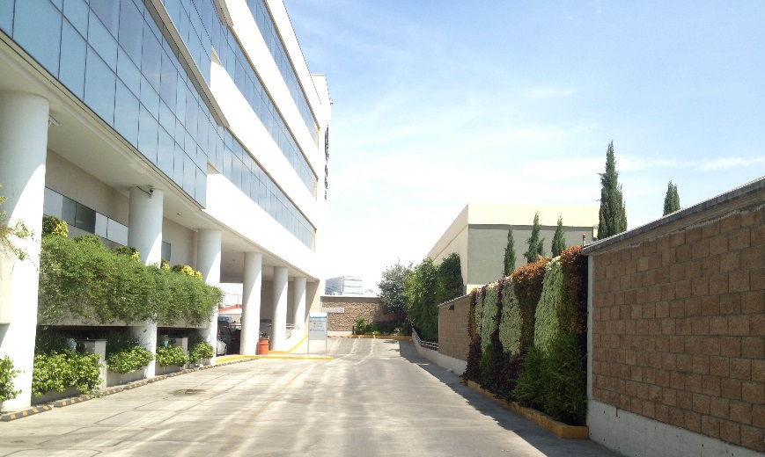
SISTEMAS DE
SEGURIDAD
Compartimentaciones contra fuego
Puertas contra fuego
Detectores de humo y rociadores
Muros y plafones con retardarte a fuego
Sellos contra fuego y humo
Estaciones manuales de emergencia
Sistemas de alarmas y voceo
Sistemas de CCTV
COMODIDAD PARA EL PACIENTE
Habitaciones con iluminación natural
Vistas de habitación a zonas verdes ó jardineras
Colores neutros y cálidos con simulación de texturas naturales
Cristales en fachada duo-vent para reducción de ruido y de alta eficiencia térmica
Pisos y plafones con aislante acústico
Arte en áreas publicas y privadas
Habitaciones equipadas con reposet, TV, Internet inalámbrico, teléfono

Slide 9
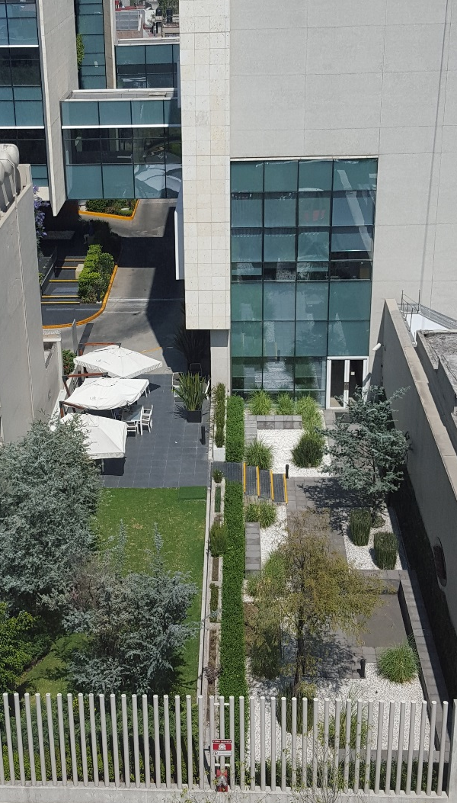
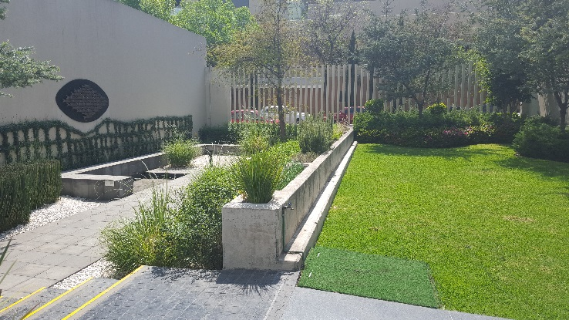
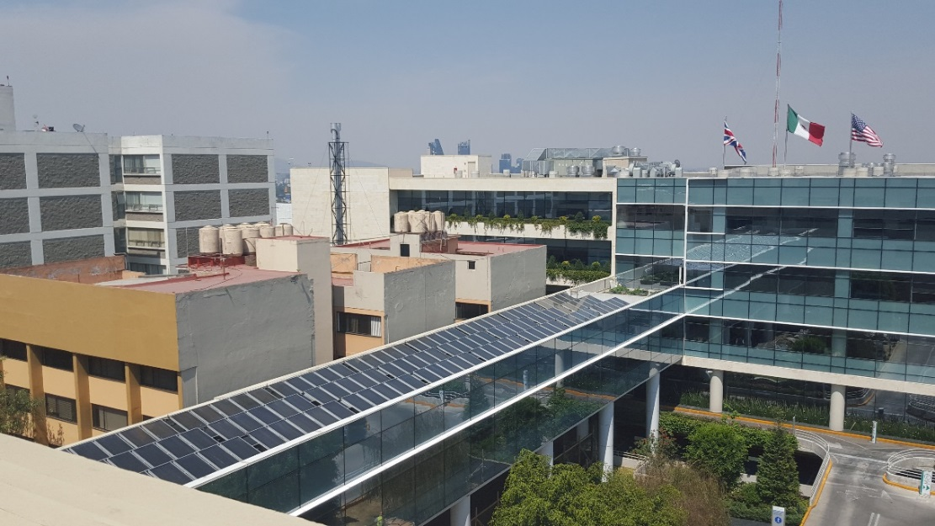
Jardines terapéuticos
Áreas de descanso
Celdas de precalentamiento de agua

Slide 10
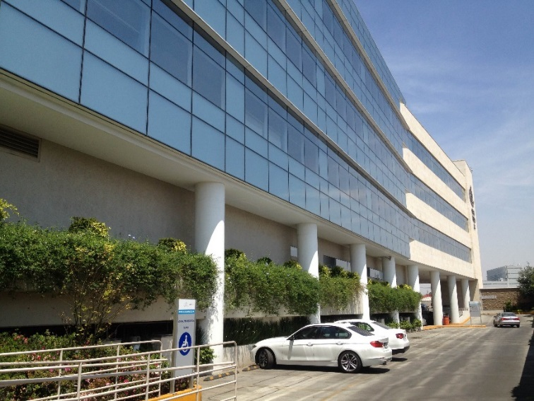
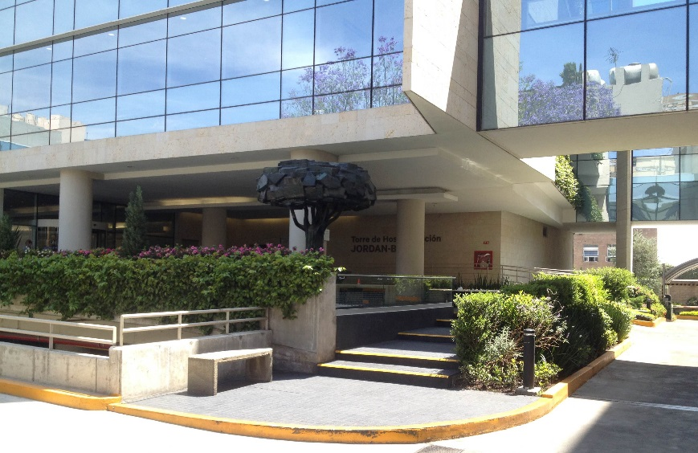
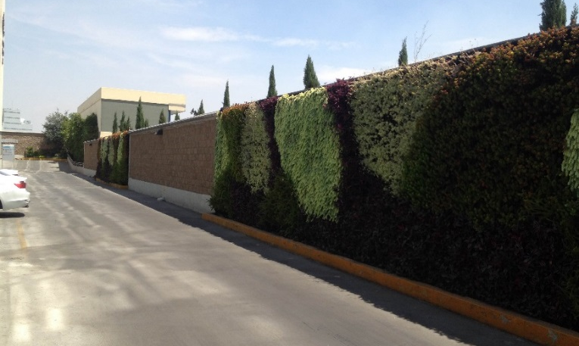
LA IMAGEN
Jardineras colgantes
Motor lobby principal
Muros verdes

Slide 11


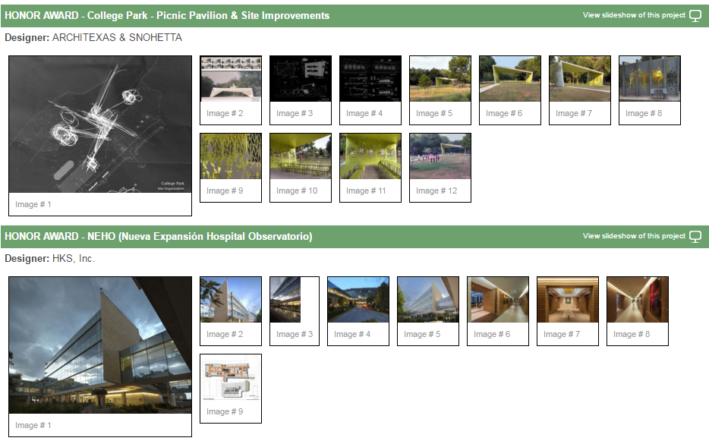

PREMIOS Y RECONOCIMIENTOS
Premio Ibero Americano de Calidad 2011
Premio Nacional
de Calidad 2011

Slide 12




CERTIFICACIONES
Recertificación de la
Joint Commission International 2015
Re certificación del
Consejo General de Salud 2015

Slide 13
HOSPITAL MEXICANO 2030
Funcional
Medio Ambiente (n,r,u)
Medio Cultural
Competitivo/ tecnología
Competitivo/ atención
Redituable y seguro
Estético

Slide 14
Gracias…
Arq. Susana Miranda Ruiz
mirsu01@hotmail.com

